Slide 1
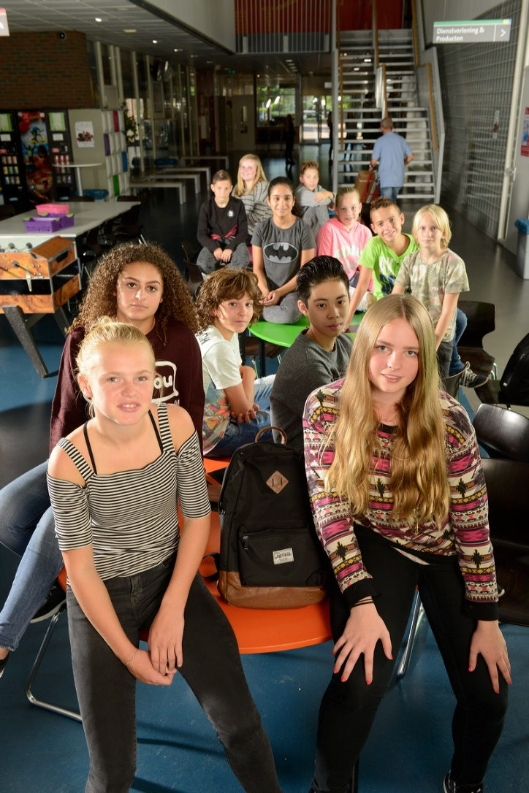
Presentatie
E&O
Vera Hakemulder
Stephanie Appelhof
Arjan van ‘t Veer

Slide 2
Pantarijn vmbo
Bovenbouw
Dienstverlening & Producten
Economie & Ondernemen
Techniek Breed (PIE)
Zorg & Welzijn

Slide 3
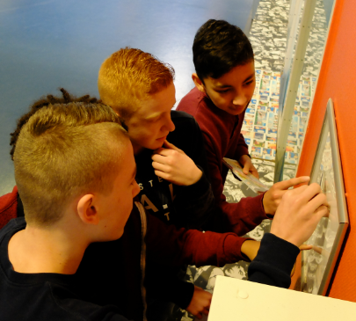
Waarom E&O?
Brede opleiding
Veel afwisseling
Denken en doen
Commercieel
Dienstverlenend

Slide 4
Praktische opdrachten
OVD-perspectief opdrachten
Interne en externe stage-opdrachten
Onderzoeksopdrachten ism externe bedrijven
Excursies
Werkwijze E&O

Slide 5
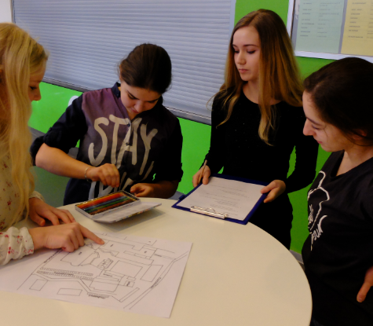
Vakkenpakket
Nederlands
Engels
Wiskunde
Economie
LO
CKV
Rekenen
Maatschappijleer 1
Beroepsgericht profielvak
Beroepsgericht keuzevak

Slide 6
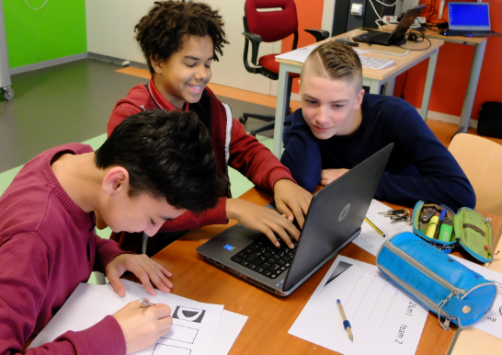
Profielmodules
Administratie
Logistiek
Commercieel
Secretarieel

Slide 7
Keuzevakken
Onderneming starten
Presentatie & Styling
Recreatie, vakantiebeurs
Profiel overstijgend: Webshop bouwen

Slide 8
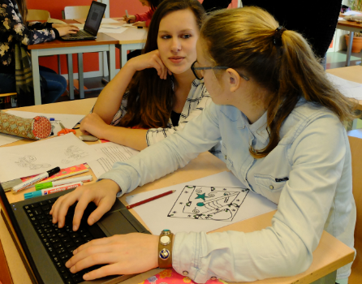
E&O competenties
Communiceren
Samenwerken
Creativiteit
Onderzoeken
ICT-vaardigheden
Presenteren
Flexibel
Zelfstandigheid

Slide 9
Examen
Profielmodules (telt als 1 vak)
Schoolexamen
SE = 50%
Centraal Schriftelijk Praktisch Examen
CSPE = 50 %
Keuzevakken (telt als 1 vak)
SE = 100%

Slide 10
Voorbeeld beroepen
Administratieve beroepen
Secretaresse
Medewerker verkoop
Etaleur
Eigen bedrijf
Bouwen van websites
Grafisch ontwerper
Boekhouder
Sportinstructeur
Uniform beroepen
Manager detailhandel

Slide 11
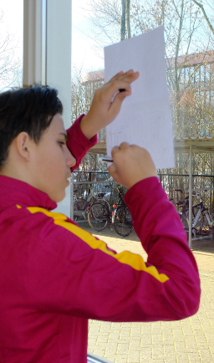
contact/vragen:
vhakemulder@pantarijn.nl
aveer@pantarijn.nl
sappelhof@pantarijn.nl
0317-466599
www.pantarijn.nl

